Slide 1
1651574 贾昊霖 1 班

Slide 2
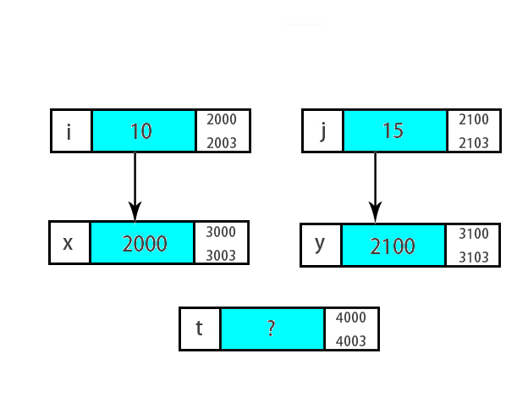

Slide 3
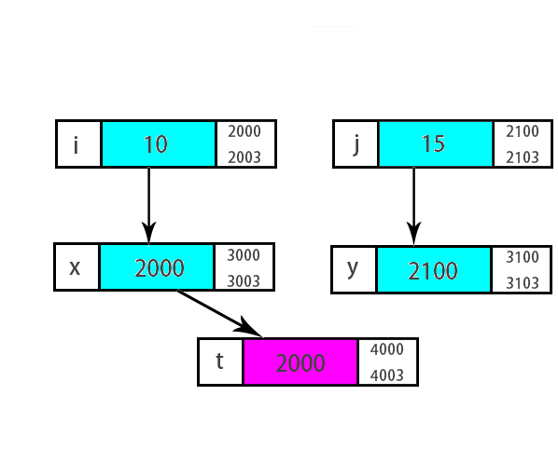

Slide 4
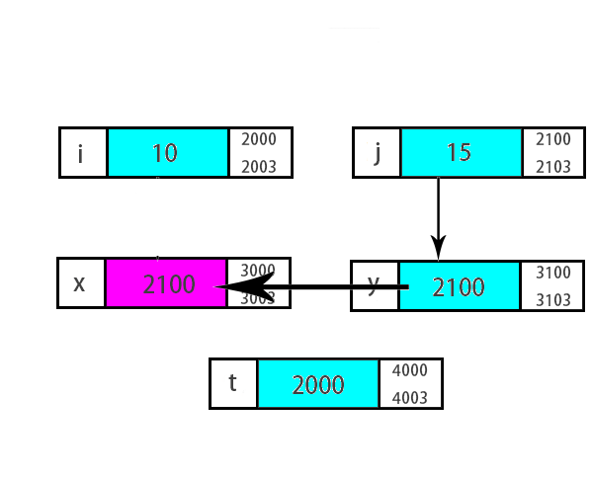

Slide 5
